Slide 1
Digitale ressurser og dybdelæring i naturfag B – Samarbeid
Modul 2

Slide 2
Mål
Målet med denne modulen er å bli bevisst på hvordan bruk av digitale ressurser kan fremme og/eller hemme dybdelæring i naturfag.

Slide 3
Tidsplan for denne økta
Aktivitet | Tid
Oppsummer forarbeidet i grupper | 20 minutter
Del i plenum | 5 minutter
Oppgave 1 | 15 minutter
Oppgave 2 | 15 minutter
Faglig påfyll | 5 minutter
Oppsummer i plenum | 30 minutter
Planlegg egen undervisning | 10 minutter
Total tidsbruk | 100 minutter

Slide 4
Oppsummer forarbeidet i grupper
20 minutter

Slide 5
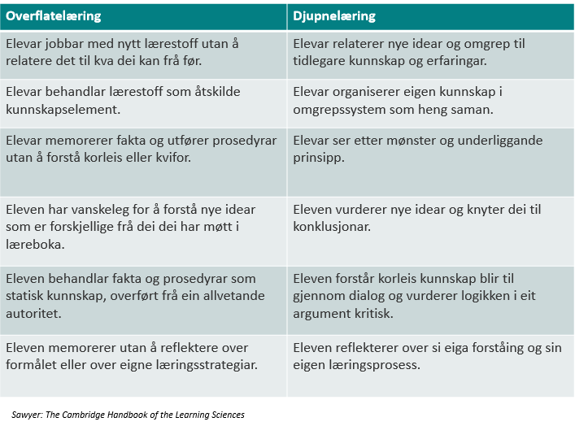
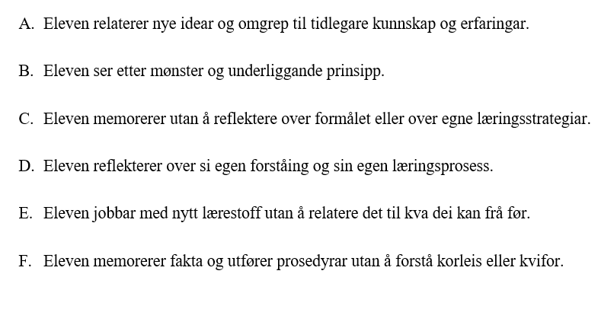
Oppsummer forarbeidet i grupper (5 minutter)
Jobb i grupper på tre–fire personer:
Se på tabellen dere får utdelt om kjennetegn på overflatelæring og dybdelæring.
Finn kjennetegnene A–F (fra forarbeidet) i tabellen.

Slide 6
Oppsummer forarbeidet i grupper (10 minutter)
Bruk notatene fra forarbeidet, og presenter kort: Hvordan brukte du digitale ressurser og hvilke av kjennetegnene (A–F) beskriver elevenes aktivitet?
En person setter tellestrek for hvert kjennetegn (A–F) i den felles tabellen.

Slide 7
Oppsummer forarbeidet i grupper (5 minutter)
Oppsummer hvor mange tellestreker dere fikk i gruppa på de ulike kjennetegnene.
Er det kjennetegn på overflatelæring og/eller dybdelæring som beskrev aktivitetene fra forarbeidet?

Slide 8
Del i plenum (5 minutter)
Hver gruppe deler (kort):
Hvor mange tellestreker har gruppa på de ulike kjennetegna?
Var det kjennetegn på overflatelæring og/eller dybdelæring som beskrev aktivitetene fra forarbeidet?

Slide 9
Gruppeoppgaver
Dere skal nå jobbe gjennom to gruppeoppgaver.
I hver oppgave skal dere først prøve ei simulering i elevrolla.
Dere skal deretter reflektere over hvordan dere opplevde oppgava om bruk av den digitale ressursen fremmet og/eller hemmet dybdelæring.

Slide 10
Oppgave 1
10 minutter

Slide 11
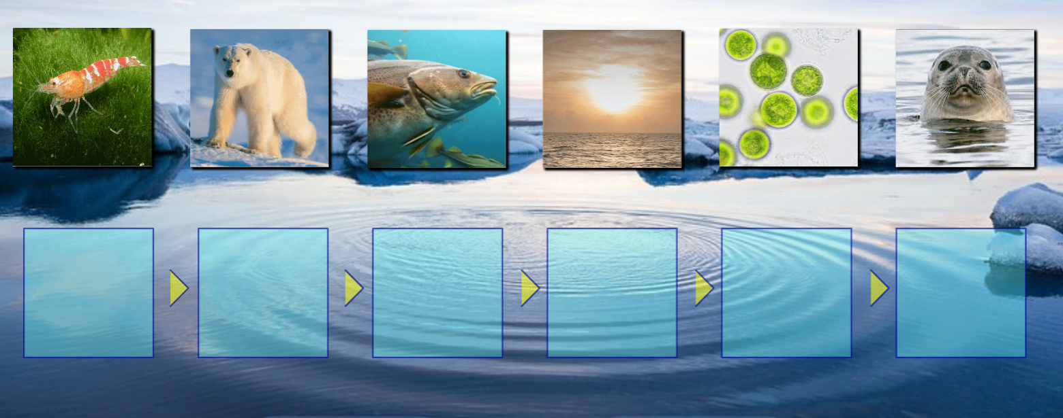
Næringskjede
Les instruksjonen på neste bilde FØR dere setter i gang
Nå skal vi se nærmere på hvordan arter som lever sammen påvirker hverandre.
Dere skal prøve en digital dra-og-slipp-oppgave om en næringskjede.

Slide 12
Næringskjede dra-og-slipp-oppgave (5 minutter)
Jobb individuelt.
Åpne lenken: viten.no/filarkiv/naturmangfold/
Klikk deg gjennom oppgaven.

Slide 13
Diskuter (5 minutter)
Sett dere i par.
Hvilke av kjennetegnene (A–F) på arket opplevde dere passet til oppgaven dere nettopp gjennomførte?

Slide 14
Oppgave 2
20 minutter

Slide 15
Næringskjede
Les instruksjonen på neste bilde FØR dere setter i gang
Dere skal nå jobbe i par med den samme dra-og-slipp-oppgave om en næringskjede som dere nettopp løste individuelt.

Slide 16
Næringskjede – dra-og-slipp-oppgave (5 minutter)
Start med å identifisere hva dere ser på de ulike bildene.
Diskuter i hvilken rekkefølge bildene skal plasseres, før dere plasserer dem.
Trykk «Vis retting» når alle er plassert. Prøv gjerne flere ganger til dere har alt rett. Trykk «Gå videre».
Les, diskuterer og svar på spørsmålene underveis i oppgaven.
Når alle er ferdig med oppgaven, skal dere i felleskap lese oppsummeringa på de to neste lysbildene.

Slide 17
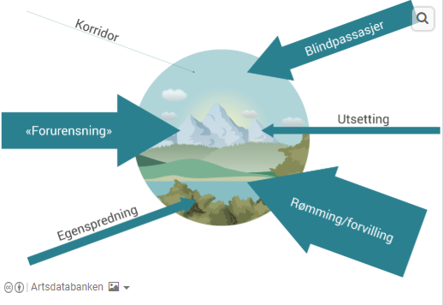
Oppsummering dra-og-slipp-oppgave
Fremmede arter er arter som er spredt ved hjelp av menneskelig aktivitet til områder der de ikke naturlig hører hjemme.
Hvis det kommer inn en ny art i et område, så vil det påvirke de som er der fra før.
Fremmede arter kan ha negativ påvirkning på arter i økosystem, slik at de forsvinner.
Spredningsveier: fremmede arter kan spres på ulike måter. artsdatabanken.no

Slide 18
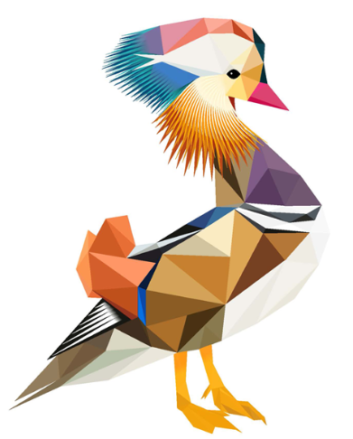
Oppsummering dra-og-slipp-oppgave
I dra-og-slipp oppgaven om næringskjede ble dere utfordret til å tenke over hva som skjer når ulike arter forsvinner. Dette er en viktig øvelse når man jobber med fremmede arter.
For å avgjøre hva man skal sette inn av tiltak mot fremmede arter er det nemlig viktig å finne ut av hvordan og hvor mye de påvirker.
Fremmedartslista 2018 viser hvilken risiko fremmede arter kan utgjøre for naturmangfoldet i Norge. artsdatabanken.no

Slide 19
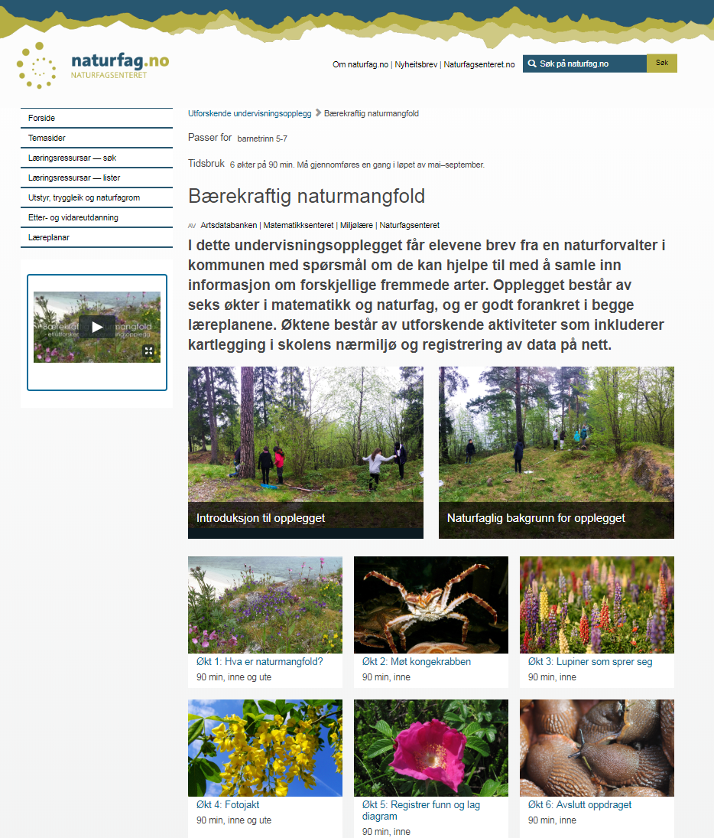
Ble dere inspirert til å jobbe mer med fremmede arter og bærekraftig utvikling?
Da kan dere prøve ut hele det utforskende undervisningsopplegget Bærekraftig naturmangfold på naturfag.no.
naturfag.no/naturmangfold

Slide 20
Diskuter (5 minutter)
Hvordan opplevde dere oppgave 2 som dere nettopp gjennomførte?
Hvilke av kjennetegnene (A–F) på arket opplevde dere passet til oppgave 2?
Hvordan opplevde dere oppgave 1 versus oppgave 2?

Slide 21
Faglig påfyll
5 minutter

Slide 22
Digitale ressurser og elevers læring
Digitale ressurser omfatter blant annet pc/nettbrett/mobiltelefon, internett, digitale kameraer, måleutstyr og kommunikasjonsutstyr.
Digitale ressurser kan både være fremmende og hemmende for elevers læring.
Vi skal nå se på hva elever mener, hva forskninga viser og hvordan en undersøkelse oppsummerer hva som er viktig for elevenes læringsutbytte.
Strømme og Korsager, 2015

Slide 23
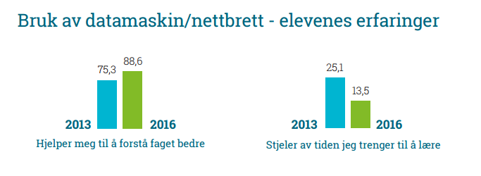
Elevers oppfatning
Hva kan være årsaken til endringene fra 2013 til 2016?
I undersøkelsen Monitor skole 2013 og 2016 svarer de fleste av elevene at bruk av datamaskin/nettbrett gir dem bedre læring.
Samtidig mener en del elever at det stjeler tida fra læring.
Egeberg, Hultin og Berge, 2016

Slide 24
Hva sier forskninga?
Hvordan opplevde dere at gruppeoppgave 1 og 2 passer med disse punktene?
Digitale ressurser kan fremme elevers forståelse og motivasjon hvis de digitale ressursene:
settes inn i en kontekst og brukes sammen med andre læringsressurser og metoder
brukes til å trene og utvikle ferdigheter som trengs innen naturvitenskapen
stimulerer til refleksjon
Bleck, Bullinger, Lude og Schaal, 2012;
Lee, Linn, Varma og Liu, 2010; Ruchter, Klar og Geiger, 2010

Slide 25
Hva sier forskninga?
Har dere erfaring fra egen undervisning der enten dere eller elevene deres opplevde dette ved bruk av digitale ressurser?
Digitale ressurser kan hemme elevers forståelse og motivasjon hvis:
fokus blir på hvordan de digitale ressursene skal brukes og ikke hvorfor og hva de skal brukes til
den teknologiske terskelen blir for stor
Bleck, Bullinger, Lude og Schaal, 2012;
Lee, Linn, Varma og Liu, 2010; Ruchter, Klar og Geiger, 2010

Slide 26
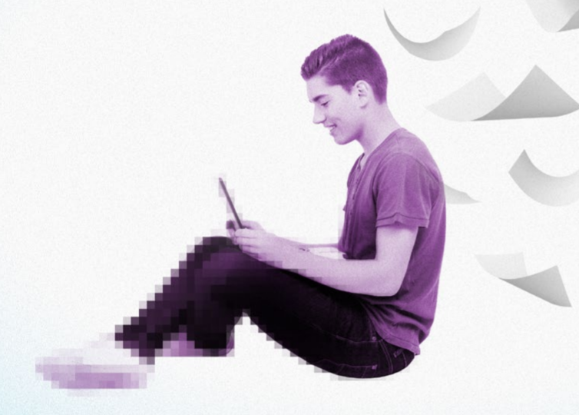
Hva må til? IKT og elevers faglige læringsutbytte
Hvordan er disse tingene på skolen deres?
Funn fra SMIL-undersøkelsen fra 2014 viser at elevenes læringsutbytte er avhengig av:
tilgjengelige digitale ressurser
lærernes digitale kompetanse og evne til å tilpasse undervisninga
tydelige strategier for IKT-bruk hos skoleeier og skoleleder
Krumsvik, Egelandsdal, Sarastuen, Jones og Eikeland, 2013

Slide 27
Diskuter og del
30 minutter

Slide 28
Diskuter i grupper (10 minutter)
Hvordan opplevde dere at de to oppgavene henholdsvis fremmet eller hemmet dybdelæring?
Hvordan var opplevelsen sammenliknet med andre erfaringer dere har med bruk av digitale ressurser?
Gjenkjente dere noe fra forskninga i opplevelsen av de to aktivitetene samt i tidligere erfaringer?
Kan hemme hvis | Kan fremme hvis
fokus blir på hvordan de digitale ressursene skal brukes og ikke hvorfor og hva de skal brukes til den teknologiske terskelen blir for stor | settes inn i en kontekst og brukes sammen med andre læringsressurser og metoder brukes til å trene og utvikle ferdigheter som trengs innen naturvitenskapen stimulerer til refleksjon

Slide 29
Oppsummer i gruppene (5 minutter)
Hvordan kan bruken av digitale ressurser henholdsvis fremme eller hemme dybdelæring?
Hva er spesielt viktig å tenke på når man tar i bruk digitale ressurser for å oppnå dybdelæring? Del gjerne konkrete tips.

Slide 30
Del i plenum (15 minutter)
Hver gruppe deler sine tanker.
Hvordan kan bruken av digitale ressurser henholdsvis fremme eller hemme dybdelæring?
Hva er spesielt viktig å tenke på når man tar i bruk digitale ressurser for å oppnå dybdelæring?

Slide 31
Planlegg egen undervisning
10 minutter

Slide 32
Planlegg egen undervisning
Jobb individuelt eller i grupper:
Planlegg en aktivitet der elevene må bruke digitale ressurser (kan være de to dere har prøvd i denne modulen eller noe annet).
Skisser hvordan du tenker den digitale ressursen kan støtte elevenes dybdelæring. Bruk tabellen Dybdelæring – overflatelæring som dere får utdelt.
Aktiviteten skal gjennomføres før D – Etterarbeid.

Slide 33
Digitale ressurser for dybdelæring i naturfag D – Etterarbeid
Modul 2

Slide 34
Mål
Målet med denne modulen er å bli bevisst på hvordan bruk av digitale ressurser kan fremme og/eller hemme dybdelæring i naturfag.

Slide 35
Tidsplan for denne økta
Aktivitet | Tid
Del erfaringer etter utprøving | 20 minutter
Oppsummer i grupper | 10 minutter
Oppsummer i plenum | 20 minutter
Veien videre og neste modul | 5 minutter
Total tidsbruk | 55 minutter

Slide 36
Del erfaringer etter utprøving (20 minutter)
Del erfaringene fra utprøvinga i grupper på tre–fire deltakere.
Hvordan opplevde du at de digitale ressursene fremmet dybdelæring hos elevene?
Var det noe i bruken av de digitale ressursene som hemmet dybdelæring hos elevene?
Bruk tabellen med kjennetegnene på overflatelæring og dybdelæring når dere diskuterer (se neste side).

Slide 37
Overflatelæring | Dybdelæring
Elevene jobber med nytt lærestoff uten å relatere det til hva de kan fra før. | Elevene relaterer nye ideer og begrep til tidligere kunnskaper og erfaringer.
Elevene behandler lærestoff som adskilte kunnskapselementer. | Elevene organiserer egen kunnskap i begrepssystem som henger sammen.
Elevene memorerer fakta og utfører prosedyrer uten å forstå hvordan eller hvorfor. | Elevene ser etter mønstre og underliggende prinsipper.
Elevene har vanskelig for å forstå nye ideer som er forskjellige fra de de har møtt i læreboka. | Elevene vurderer nye ideer og knytter de til konklusjoner.
Elevene behandler fakta og prosedyrer som statisk kunnskap, overført fra en allvitende autoritet. | Elevene forstår hvordan kunnskap blir til gjennom dialog og vurderer logikken i et argument kritisk.
Elevene memorerer uten å reflektere over formålet eller over egne læringsstrategier. | Elevene reflekterer over sin egen forståelse og sin egen læringsprosess.

Slide 38
Oppsummer i grupper (10 minutter)
På bakgrunn av erfaringene deres skal hver gruppe velge:
et eksempel på hvordan bruken av digitale ressurser kan fremme dybdelæring
to konkrete tips til hva som er viktig når man bruker digitale ressurser

Slide 39
Oppsummer i plenum (20 minutter)
Del eksemplene dere valgte ut i gruppediskusjonen.

Slide 40
Veien videre og neste modul (5 minutter)
Se gjennom Introduksjon og A – Forarbeid i det som blir deres neste modul.

Slide 41
Kilder
Bleck, S., Bullinger, M., Lude, A. og Schaal, S. (2012). Electronic Mobile Devices in Environmental Education (EE) and Education for Sustainable Development (ESD) – Evaluation of Concepts and Potentials. Procedia-Social and Behavioral Sciences, 46, 1232–1236.
Egeberg, G., Hultin, H. og Berge, O. (2016). Monitor skole 2016: Skolens digitale tilstand.
Krumsvik, R. J., Egelandsdal, K., Sarastuen, N. K., Jones, L. Ø. og Eikeland, O. J. (2013). Sammenhengen mellom IKT-bruk og læringsutbytte (SMIL) i videregående opplæring. Bergen: Universitetet i Bergen.
Lee, H. S., Linn, M. C., Varma, K. og Liu, O. L. (2010). How do technology‐enhanced inquiry science units impact classroom learning? Journal of Research in Science Teaching, 47(1), 71–90
Ruchter, M., Klar, B. og Geiger, W. (2010). Comparing the effects of mobile computers and traditional approaches in environmental education. Computers & Education, 54(4), 1054–1067.
Schaal, S., Grübmeyer, S. og Matt, M. (2012). Outdoors and Online-inquiry with mobile devices in pre-service science teacher education. World Journal on Educational Technology, 4(2), 113–125.
Strømme, A. og Korsager, M. (2015). Digital kompetanse i Marion, P. van & Strømme, A. s. 187–210 (red. 2015). Biologididaktikk. Kristiansand, Cappelen Damm

